Slide 1
العوامل المؤثرة على شدة التيار الكهربائي
مشيرة مصري كيال

Slide 2
تعريف التيار الكهربائي
هو حركة منتظمة باتجاه واحد بشكل دائري لشحنات سالبة.
الشحنات السالبة يمكن ان تكون الكترونات او ايونات سالبة

Slide 3
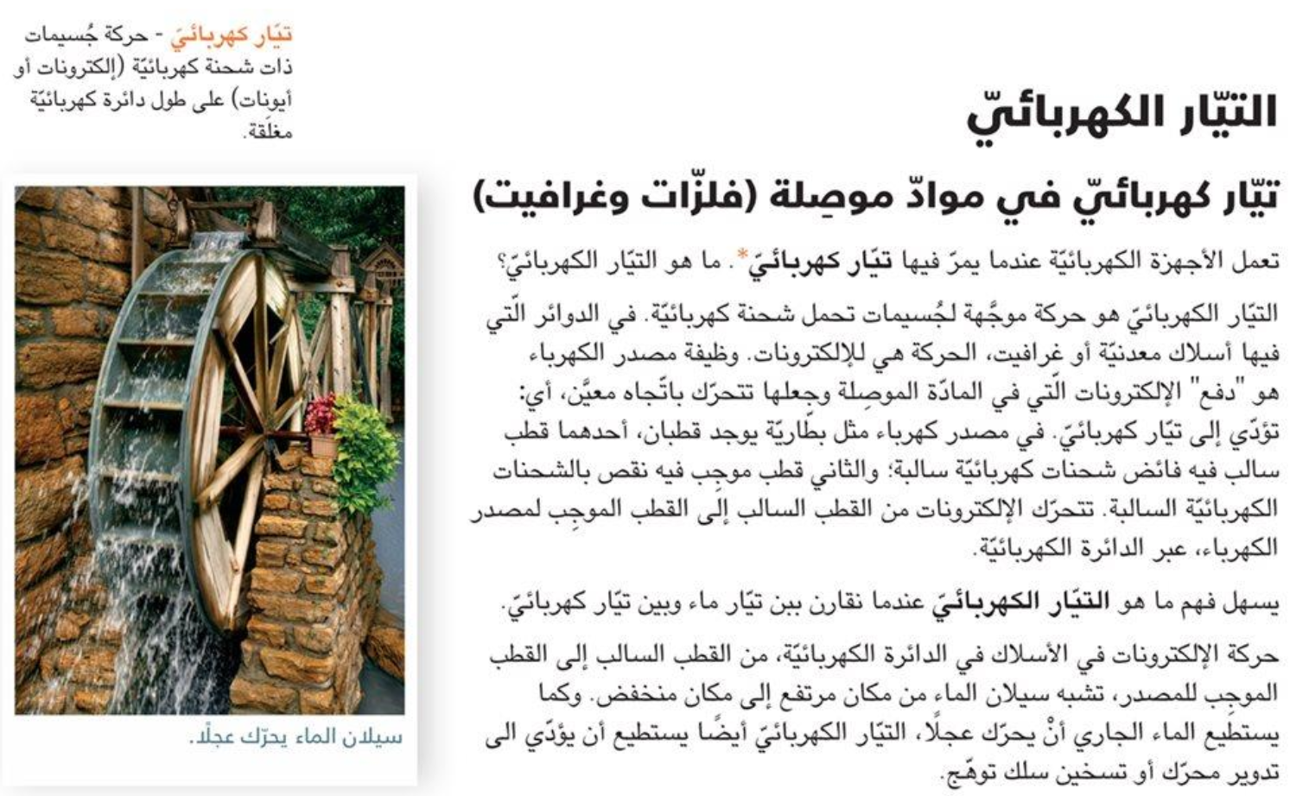

Slide 4
مفهوم التيار الكهربائي
من تعريف التيار الكهربائي يمكن استخلاص مفهوم له بان التيار الكهربائي هو عبارة عن كمية الشحنة المارة خلال وحدة زمنية محددة
كلما ازداد الزمن
كلما قل
التيار الكهربائي
$$I=\frac{Q}{T}$$
كلما ازدادت
كمية الشحنة،
كلما ازداد
التيار الكهربائي

Slide 5
ماذا يحدث داخل الأسلاك؟

Slide 6
العوامل المؤثرة على شدة التيار الكهربائي
طريقة التوصيل
المقاومة
مصدر الجهد
عرض السلك –
مساحة مقطع الموصل
طول السلك
المقاومة النوعية –
نوع المادة
توصيل الأجهزة على التوازي
توصيل الأجهزة على التوالي

Slide 7
مصدر الجهد
مصدر الجهد هو محرك التيار الكهربائي. يمكن ان يكون على عدة أشكال:
بطارية
خلية شمسية
دينامو
مولد
جينيراتور

Slide 8
كيف يؤثر مصدر الجهد على شدة التيار الكهربائي؟
عند تكبير مصدر الجهد؛ تزداد الطاقة التي تحرك الشحنات.
عندها ستتحرك الشحنات بسرعة أكبر.
فيتحرك عدد أكبر من الشحنات بنفس وحدة زمن.
لذلك يزداد التيار الكهربائي (حسب مفهوم التيار الكهربائي)

Slide 9
كيف تؤثر المقاومة على شدة التيار الكهربائي؟
قانون اوم
$$I=V∙R$$

Slide 10
المقاومة
المقصود بالمقاومة إعاقة حركة الالكترونات داخل الاسلاك. لذلك كلما كانت المقاومة أكبر كانت شدة التيار اقل – العلاقة علاقة عكسية
ولكن هناك ثلاث عوامل تؤثر على المقاومة: طول السلك، مساحة مقطع الموصل (عرض، سمك) السلك والمقاومة النوعية يمكن تلخيص ذلك بقانون واحد يسمى قانون المقاومة:
$$R=\frac{ρ∙l}{A^{2}}$$
بحيث أن ρ المقاومة النوعية وهي صفة خاصة للمادة معناها مدى معارضة المادة لمرور التيار الكهربائي عبرها
l طول السلك
A مساحة مقطع الموصل (سُمك السلك، عرض السلك)

Slide 11
كيف يؤثر طول السلك على شدة التيار الكهربائي؟
كلما ازداد طول السلك، ازدادت المسافة التي ستقطعها الألكترونات. لذلك ستصل بوقت اقل (طبعا مع عدم تغيير مصدر الجهد) لذلك سيقل التيار الكهربائي.
كلما ازداد طول السلك – كلما ازدادت المقاومة – كلما قل التيار الكهربائي
العلاقة التي تربط طول السلك بالمقاومة علاقة طردية والعلاقة التي تربط طول السلك بالتيار الكهربائي علاقة عكسية

Slide 12
كيف تؤثر مساحة مقطع الموصل على شدة التيار الكهربائي؟
كلما ازدادت مساحة مقطع الموصل (عرض السلك)، توسعت الطريق التي ستمر عبرها الالكترونات لذلك ستمرالكترونات اكثر بنفس الوقت (طبعا مع عدم تغيير مصدر الجهد) فيزداد التيار الكهربائي
كلما ازدادت مساحة مقطع الموصل (عرض السلك) – كلما قلت المقاومة – كلما ازداد التيار الكهربائي
العلاقة التي تربط عرض السلك بالمقاومة علاقة عكسية والعلاقة التي تربط عرض السلك بالتيار الكهربائي علاقة طردية

Slide 14
كيف تؤثر المقاومة النوعية على شدة التيار الكهربائي؟
هي صفة خاصة للمادة معناها مدى معارضة المادة لمرور التيار الكهربائي عبرها
لذلك كلما ازدادت المقاومة النوعية للمادة المصنوع منها الأسلاك كلما ازدادت المقاومة الكلية للسلك لذلك يقل التيار الكهربائي
العلاقة التي تربط المقاومة النوعية بالمقاومة الكلية هي علاقة طردية
العلاقة التي تربط المقاومة النوعية بالتيار الكهربائي هي علاقة عكسية

Slide 15
كيف تؤثر طريقة التوصيل على شدة التيار الكهربائي؟
يوجد طريقتان لتوصيل الأجهزة الكهربائية
توصيل على
التوازي
يزيد من شدة التيار الكهربائي
توصيل على التوالي
يقلل من شدة التيار الكهربائي

Slide 16
التوصيل على التوالي
المقصود توصيل أجهزة كهربائية الواحد تلو الأخر
بذلك تتشكل لدينا دائرة كهربائية واحدة أي تيار كهربائي واحد يمر بجميع المصابيح الكهربائية معا بنفس الوقت.
عند إضافة مصباح آخر للدائرة على التوالي تزداد المقاومة الكهربائية بالدائرة لذلك يقل التيار الكهربائي (حسب قانون اوم).

Slide 17
مصدرا جهد
نحافظ على مصدر الجهد بدون تغيير.
عند زيادة أجهزة على التوالي نزيد المقاومة الكلية بالدائرة
زيادة المقاومة تقلل التيار الكهربائي
(حسب قانون اوم)
دائرة كهربائية واحدة
تيار كهربائي واحد
مصباحان موصولان على التوالي

Slide 18
التوصيل على التوازي
المقصود توصيل أجهزة كهربائية الواحد بشكل موازي للآخر
بذلك تتشكل لدينا عدة دوائر كهربائية أي يوجد لدينا عدة تيارات
تيار واحد رئيسي يتفرع لعدد التفرعات الموجودة بشكل متوازي
التيار الرئيسي هو عبارة عن مجموع التيارات الفرعية
عند إضافة مصباح آخر للدائرة على التوازي يزداد تفرع للدائرة لذلك يزداد تيار إضافي عندها يجب ان يزداد التيار الرئيسي بالدائرة الكهربائية
عند إضافة مصابيح على التوازي يزداد التيار الرئيسي لان المقاومة الكلية بالدائرة تقل

Slide 19
تيار كهربائي رئيسي يتفرع الى تيارين فرعين بحسب عدد الدوائر الكهربائية بالرسم. يرمز للتيار الرئيسي بالحرف $I$
وهو عبارة عن مجموع التيارات الفرعية
$$I=I_{1}+I_{2}$$
دائرة كهربائية 1
تيار كهربائي يمر بالدائرة الكهربائية الاولى
$$I_{1}$$
عند إضافة جهاز كهربائي آخر للدائرة على التوازي؛ تزداد دائرة كهربائية ثالثة.
لذلك يزداد تيار $I_{3}$
فيصبح التيار الرئيسي في الدائرة عبارة عن مجموع الثلاث تيارات
$$I=I_{1}+I_{2}+I_{3}$$
هذا معناه ان التيار الرئيسي يزداد في الدائرة الكهربائية
زيادة التيار الرئيسي تشير الى نقصان المقاومة الكلية بالدائرة
دائرة كهربائية 2
تيار كهربائي يمر بالدائرة الكهربائية الثانية
$$I_{2}$$

Slide 20
مثال أخر لتوصيل أجهزة كهربائية على التوازي

